Slide 1

3.7
CSS文本颜色属性及度量单位

Slide 2
目录
01
CSS 文本颜色属性
02
CSS 度量单位

Slide 3
一、CSS 文本颜色属
color属性规定文本的颜色，其可以取的值下表所示。
注意：
十六进制颜色值是由#开头的6位十六进制数值组成，每2位为一个颜色分量，分别表示颜色的红、绿、蓝3个分量。当3个分量的2位十六进制数都各自相同时，可使用CSS缩写，如#FF5533可缩写为#F53。
值 | 描述
color_name | 规定颜色值为颜色名称的颜色（比如 red）。
hex_number | 规定颜色值为十六进制值的颜色（比如 #ff0000）。
rgb_number | 规定颜色值为 rgb 代码的颜色（比如 rgb(255,0,0)或（100%,0%,0%）。
注意：
如果使用RGB代码的百分比颜色值，取值为0时也不能省略百分号，必须写为0%。

Slide 4
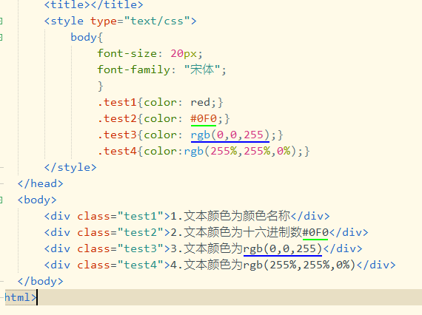


一、CSS 文本颜色属性

Slide 5
二、CSS 度量单位
CSS 有几个不同的单位用于表示长度。一些设置 CSS 长度的属性有 width，margin，padding，font-size，border-width等。
长度有一个数字和单位组成如 10px，2em等。数字与单位之间不能出现空格。如果长度值为 0，则可以省略单位。对于一些 CSS 属性，长度可以是负数。

Slide 6
二、CSS 度量单位
有两种类型的长度单位：相对和绝对。相对长度单位指定了一个长度相对于另一个长度的属性。对于不同的设备相对长度更适用。绝对长度单位是一个固定的值，它反应一个真实的物理尺寸。绝对长度单位视输出介质而定，不依赖于环境（显示器、分辨率、操作系统等）。

Slide 7
二、CSS 度量单位
相对长度单位 | 说明
em | 它是描述相对于应用在当前元素的字体尺寸，所以它也是相对长度单位。一般浏览器字体大小默认为16px，则2em == 32px；
ex | 依赖于英文子母小 x 的高度
ch | 数字 0 的宽度
rem | 根元素（html）的 font-size
vw | viewpoint width，视窗宽度，1vw=视窗宽度的1%
vh | viewpoint height，视窗高度，1vh=视窗高度的1%
vmin | vw和vh中较小的那个
vmax | vw和vh中较大的那个。
% | 百分比，它是一个更纯粹的相对长度单位。它描述的是相对于父元素的百分比值。
绝对长度单位 | 说明
cm | 厘米
mm | 毫米
in | 英寸 (1in = 96px = 2.54cm)
px | 像素 (1px = 1/96th of 1in)，相对于设备的长度单位，像素是相对于显示器屏幕分辨率而言的。
pt | point，大约1/72英寸； (1pt = 1/72in)
pc | pica，大约6pt，1/6英寸； (1pc = 12 pt)

Slide 8

二、CSS 度量单位
对于它们的使用，有如下几点被大家所认同的最佳实践：
（1）尽量使用相对尺寸单位
（2）只在可预知的元素上使用绝对尺寸
（3）字体尺寸尽量使用em、rem

Slide 9
小结
CSS文本颜色属性及度量单位是我们在网页设计中经常用到的重要属性。合适的颜色和度量单位，可以实现丰富多彩的文本效果。

Slide 10
HTML5+CSS3 Web前端开发技术
谢 谢！

